Slide 1
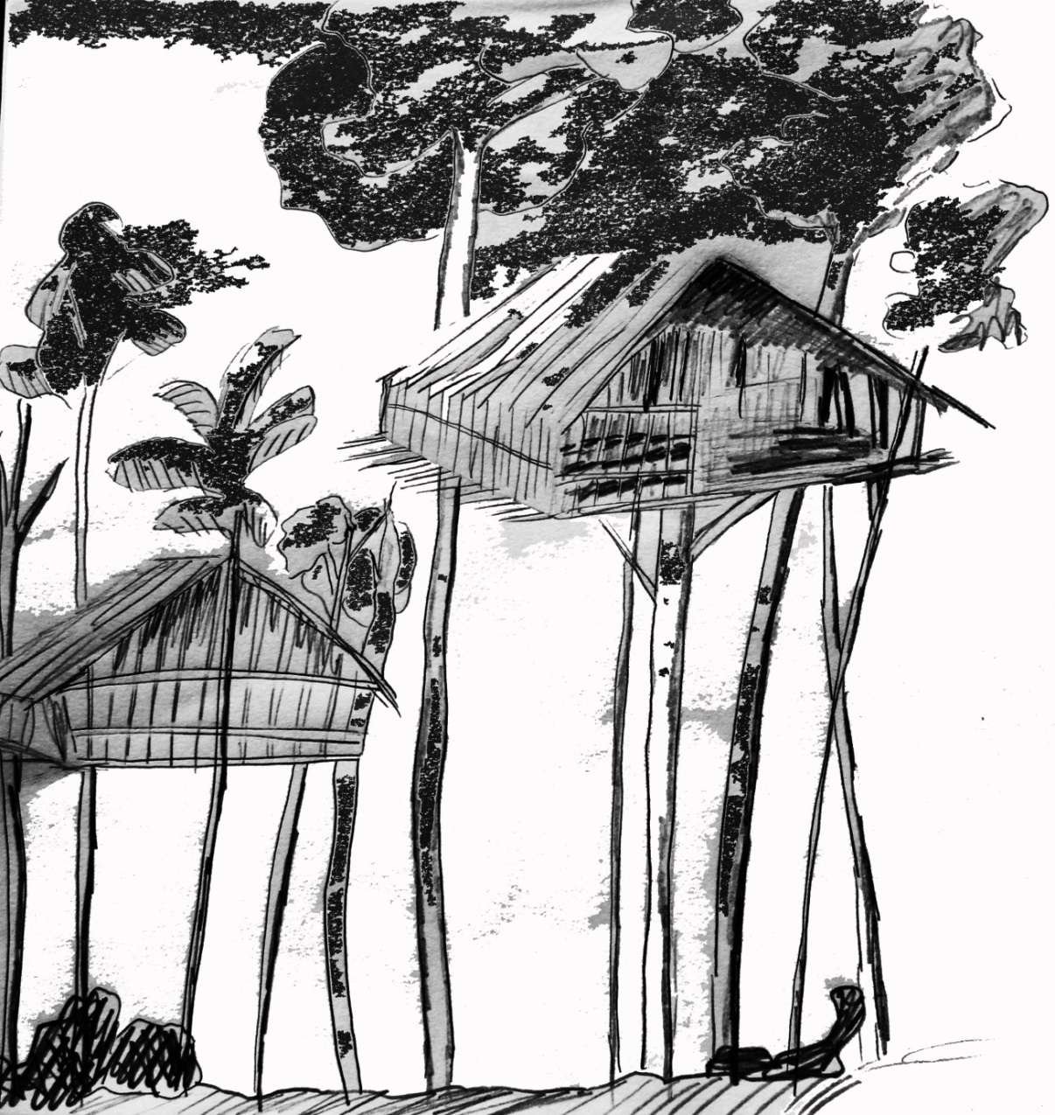
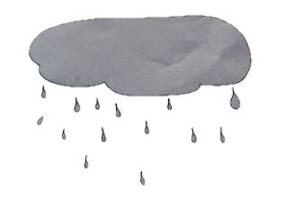
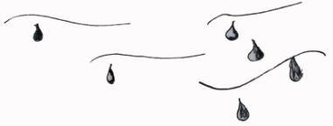
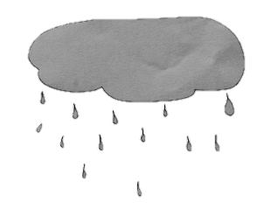
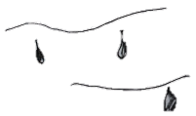
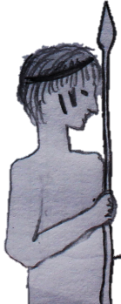
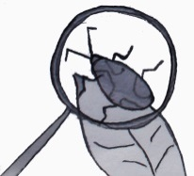
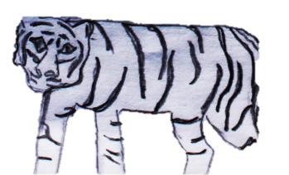
Überschrift: Wie haben sich die Korowai an das Leben im Regenwald angepasst? Name: Datum:
Klima? | warm feucht
Wo? | tropischer Regenwald
Name des Volkes? | Korowai
leben wie in der …? | Steinzeit
Was? | Baumhaus
Wie hoch? | 40m
Warum? | Schutz
Was? | Woraus?
Dach | Palmwedel
Boden | Baumrinde
Wände | Blattstile
Prima! Schreibe nun einen Text zu deiner Visualisierung.
Wenn du nicht weißt, wie du anfangen sollst, versuche es erst mündlich.
Was?
Insekten
Wer?
Feinde
Was?
wilde Raubtiere
Zitierhinweis: Berkemeier, A. u. Projektteam (2017): Korowai_Visualisierung.
Aus: Werkstattmaterialien zur Schreibförderung. Verfügbar unter:
https://www.ph-heidelberg.de/sachtexte-schreiben.html
Gefahren

Slide 2
Überschrift: Name: Datum:
Klima?
Wo?
Name des Volkes?
leben wie in der …?
Was?
Wie hoch?
Warum?
Was? | Woraus?
Prima! Schreibe nun einen Text zu deiner Visualisierung.
Wenn du nicht weißt, wie du anfangen sollst, versuche es erst mündlich.
Was?
Wer?
Was?
Zitierhinweis: Berkemeier, A. u. Projektteam (2017): Korowai_Visualisierung.
Aus: Werkstattmaterialien zur Schreibförderung. Verfügbar unter:
https://www.ph-heidelberg.de/sachtexte-schreiben.html
Gefahren

